Slide 1
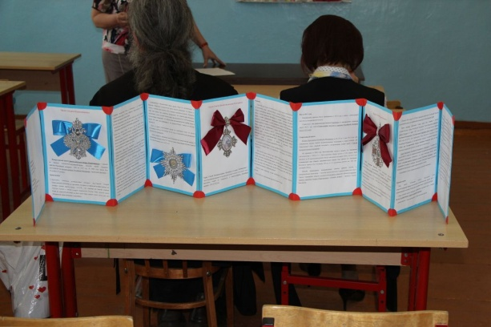
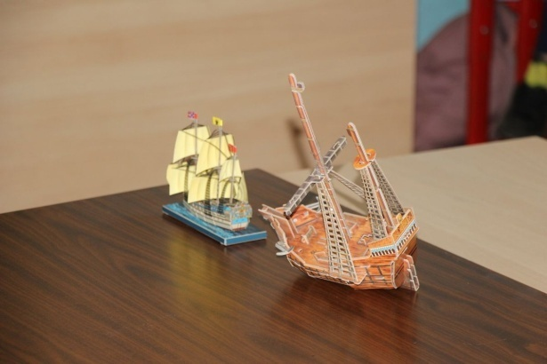
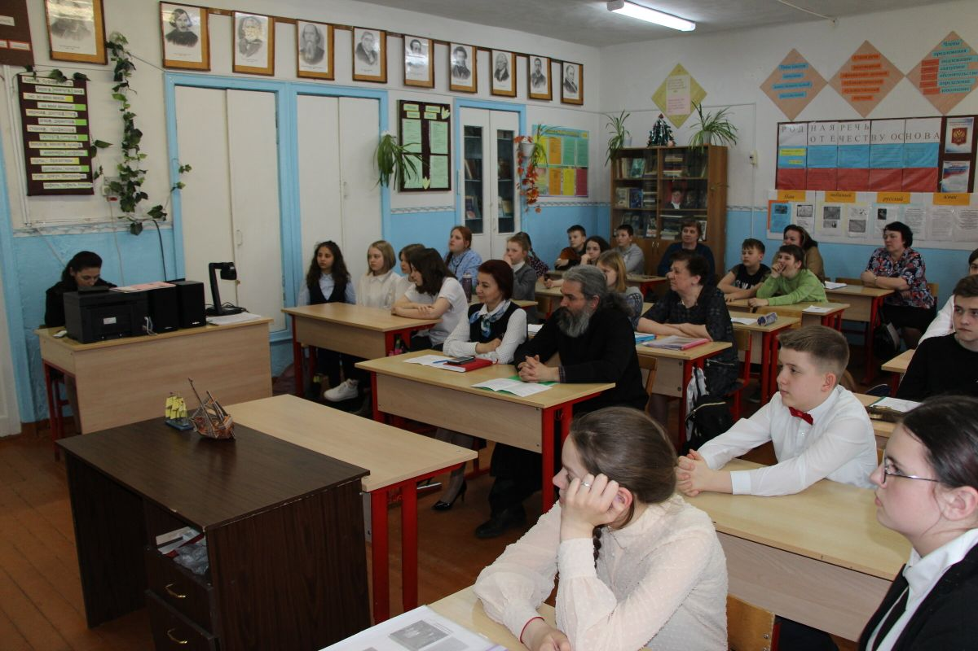
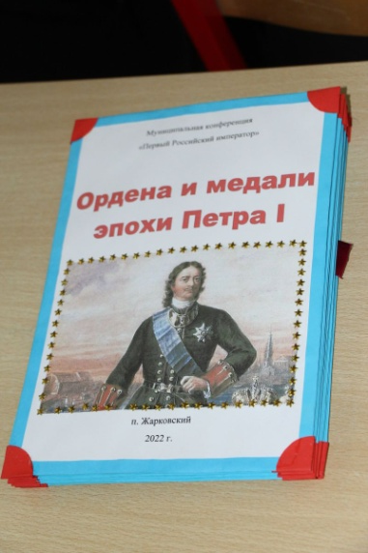
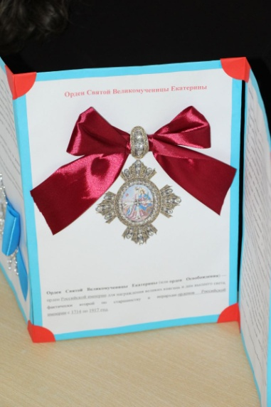
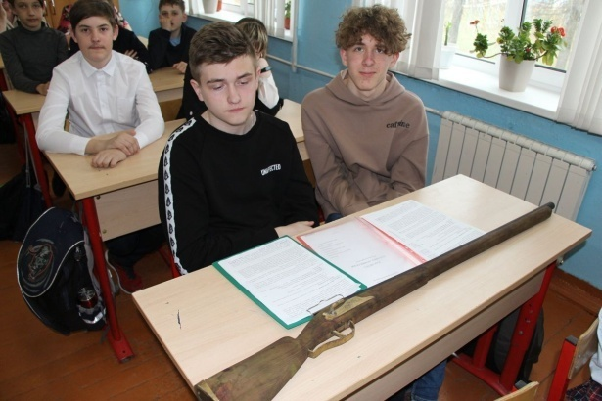
Муниципальная конференция "Первый Российский Император"
26 апреля 2022 года на базе МОУ «Жарковская СОШ №1» была проведена муниципальная конференция, посвященная 350-летию со дня рождения Петра I (Первого Российского Императора).
В работе секций (1 секция История России: на перекрестке эпох и традиций. Пётр Великий и его время, 2 секция История России: на перекрестке эпох и традиций. Пётр Великий и его время) приняли участие обучающиеся и педагоги общеобразовательных организаций Жарковского района , заместитель главы района по социальным вопросам – Козлова Н.Г., настоятель храма Владимирской иконы Божьей матери - иерей Александр.
Все участники конференции награждены грамотами и сертификатами за участие.

